Slide 1


Slide 2

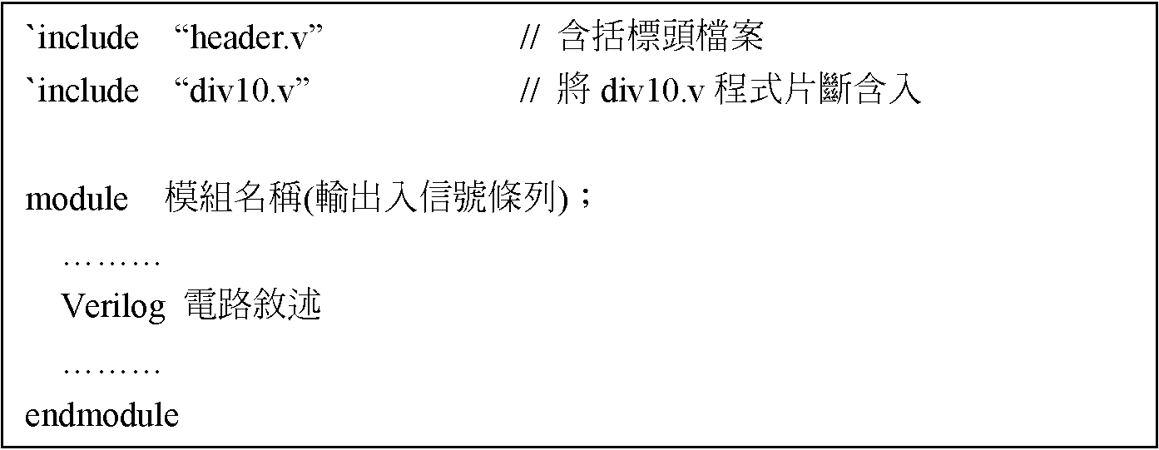
11-1 編譯指令
11-1-1 `include 指令

Slide 3
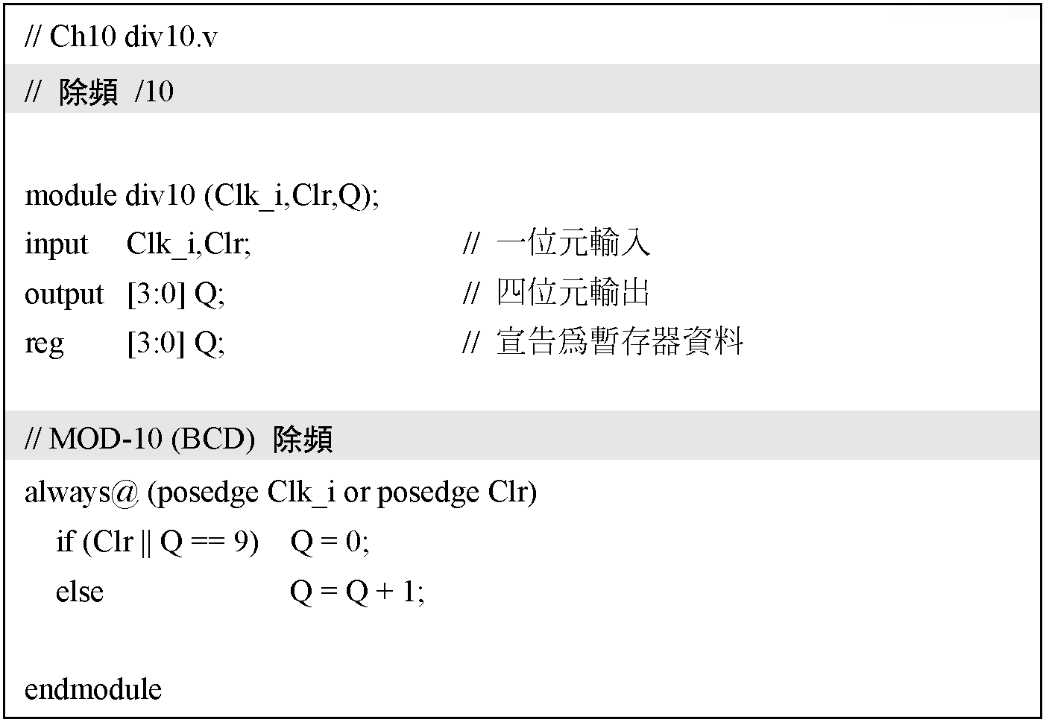

Slide 4
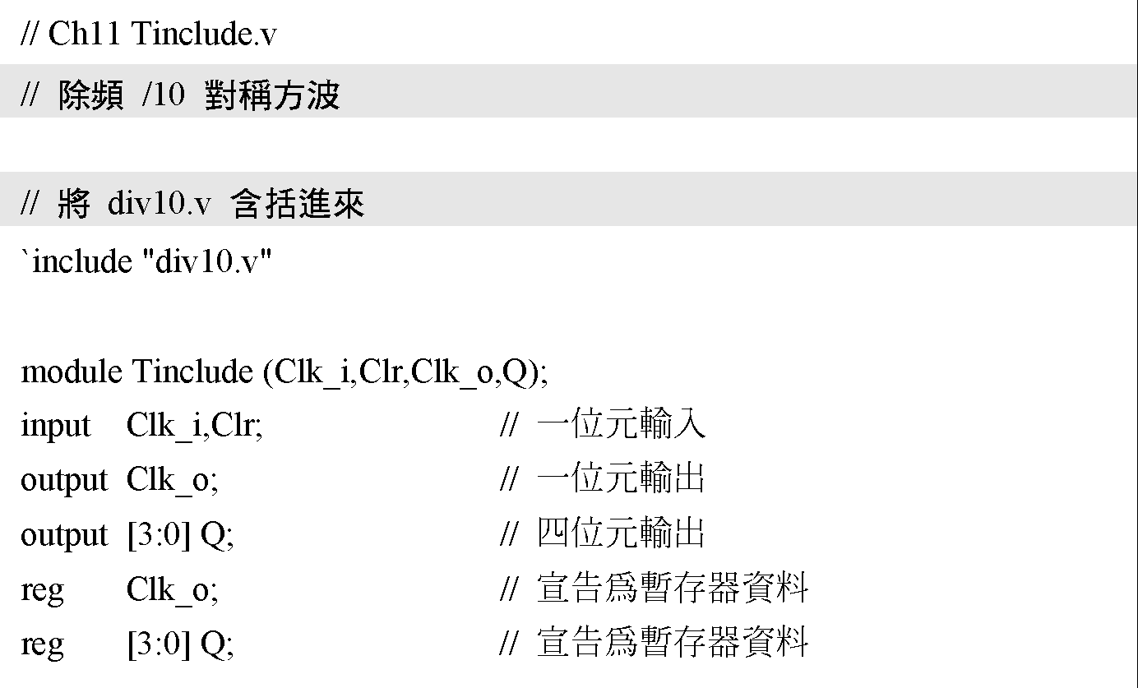

Slide 5
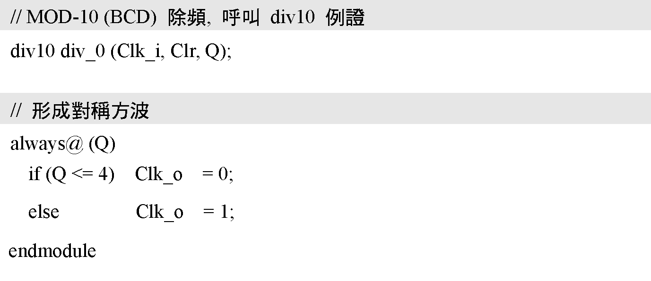

Slide 6
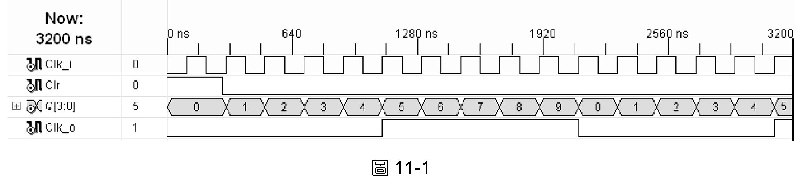

Slide 7
11-1-2 `timescale 指令
`timescale ＜時間單位＞/＜時間精確度＞
  時間單位：模擬時間與延遲時間的基本單位。應為0以上之整數。附加時間單位可為s、ms、us、ns、ps、fs。
  時間精確度：模擬時間與延遲時間的精確度，其數值不得大於時間單位。

Slide 8
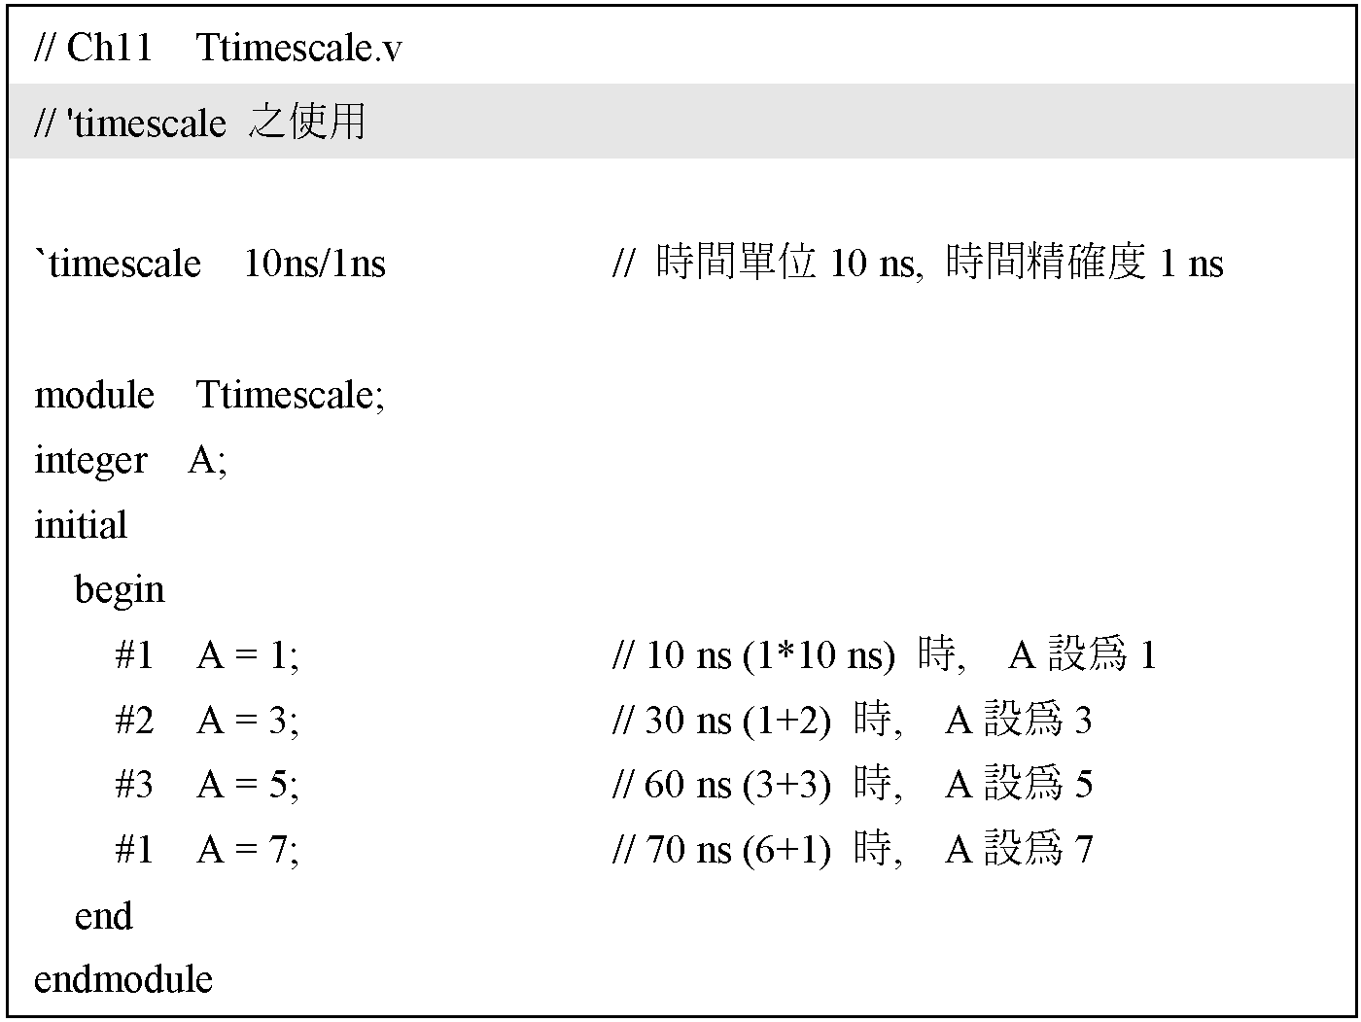

Slide 9
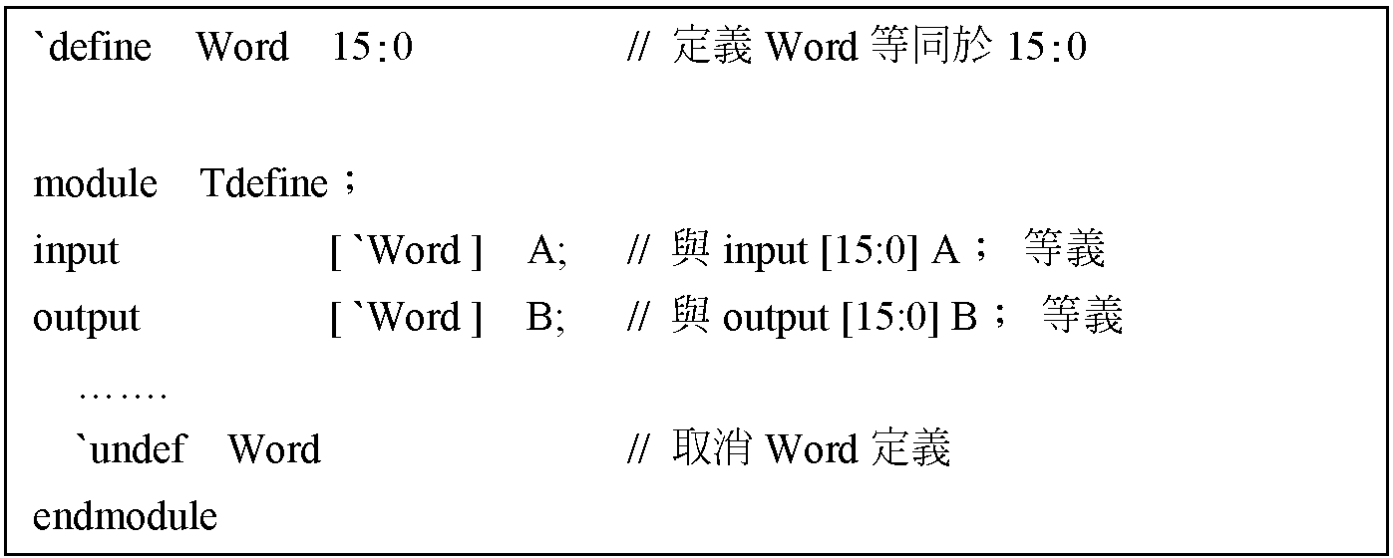
11-1-3 `define 與 `undef 編譯指令

Slide 10
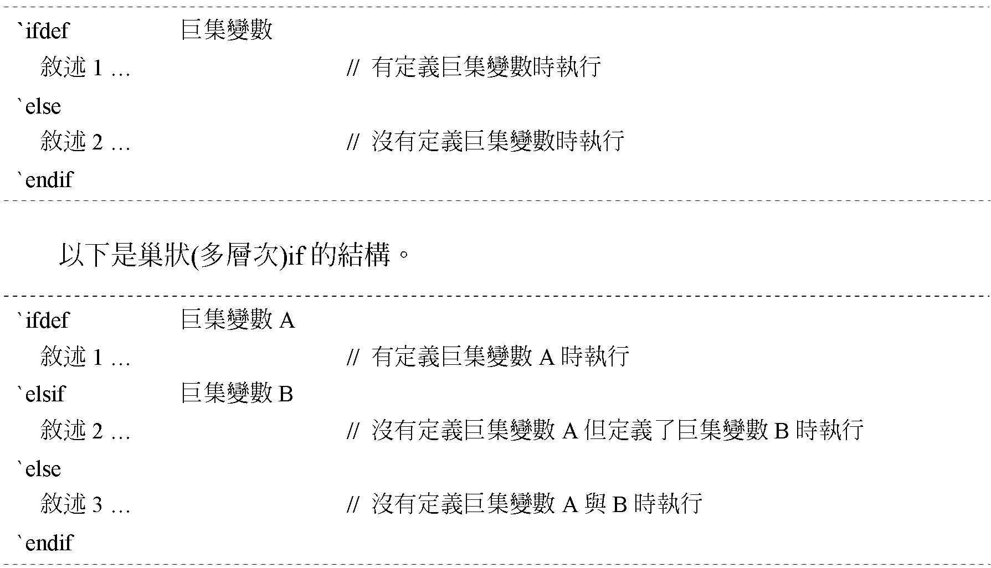
11-1-4 條件編譯指令

Slide 11
11-1-5 `resetall 編譯指令
  將所有編譯器指令回歸到其預設值

Slide 12

11-2 程序結構區塊與模擬用系統任務
11-2-1 initial 與 always 程序結構區塊

Slide 13
11-2-2 $stop 與 $finish 任務
  ＄stop 任務會暫停模擬動作並轉為使用者交談模式。
  ＄finish 任務則會結束整個模擬動作並將控制權交還給作業系統 。

Slide 14
11-2-3 $display 與 $write 任務
  在適當模擬時間將關心的信號輸出到螢幕以字串、表示式或是數值方式顯示出來。
  顯示格式的使用方式與 C 語言的 printf 相似。
  $display 任務會自動補上跳行，而 $write 任務不會。

Slide 15
％d | 或 ％D | 十進制顯示
％b | 或 ％B | 二進制顯示
％o | 或 ％O | 八進制顯示
％h | 或 ％H | 十六進制顯示
％c | 或 ％C | ASCII字元顯示
％s | 或 ％S | 字串顯示
％f | 或 ％F | 浮點數顯示
％e | 或 ％E | 科學格式顯示
％g | 或 ％G | 短浮點數顯示
％t | 或 ％T | 目前時間
％m | 或 ％M | 階層式名稱
％v | 或 ％V | 電壓強度

Slide 16
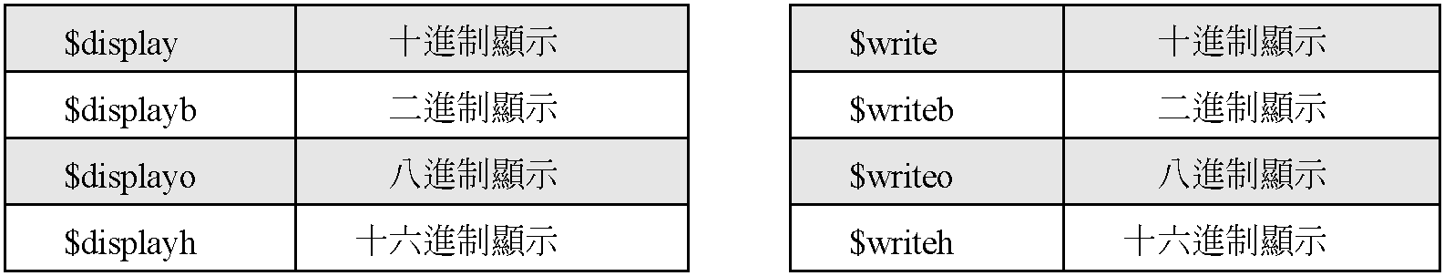

Slide 17
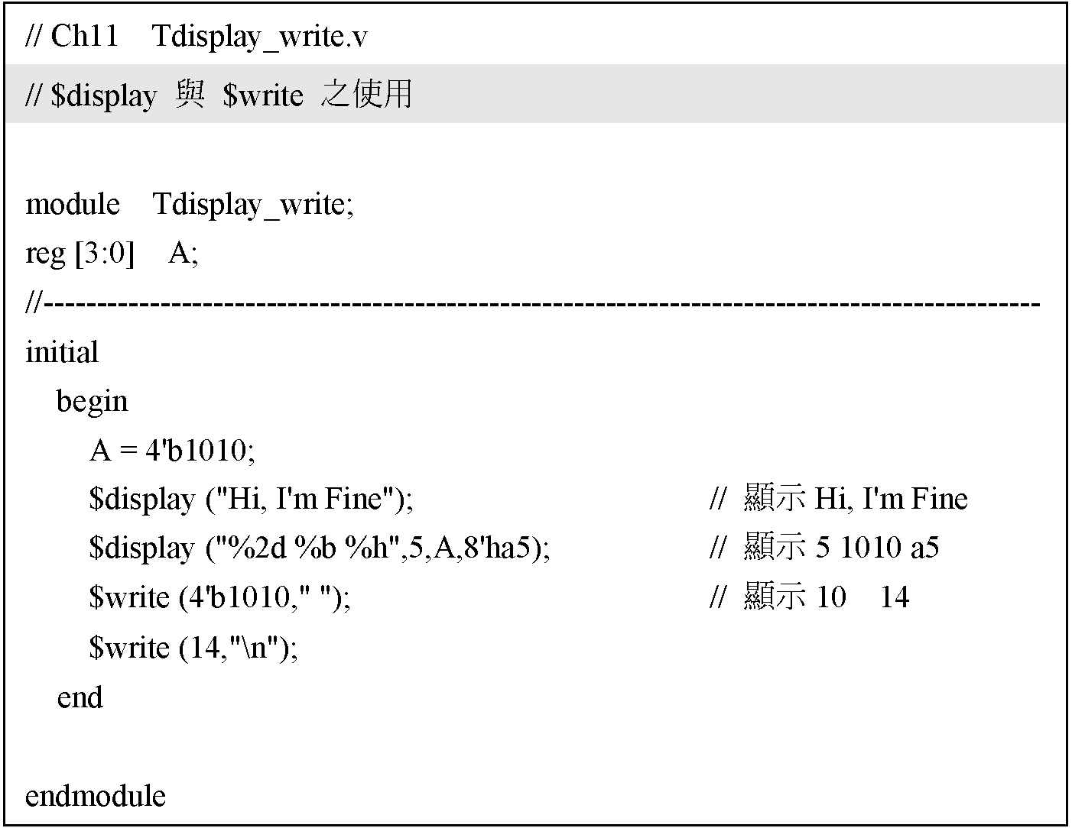
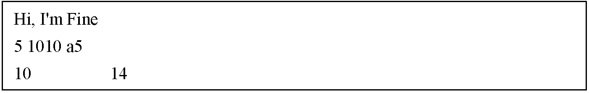

Slide 18
11-2-4 $time、$stime 與 $realtime 任務
  取得目前的模擬時間。
  $time 任務傳回 64 位元的無號整數，小數部分或太大的值採四捨五入方式處理。
  $stime 任務傳回 32 位元的無號整數，小數部分採四捨五入方式處理，太大的值採無條件捨棄方式處理。
  $realtime 任務傳回浮點數格式的時間值，允許有小數存在。

Slide 19
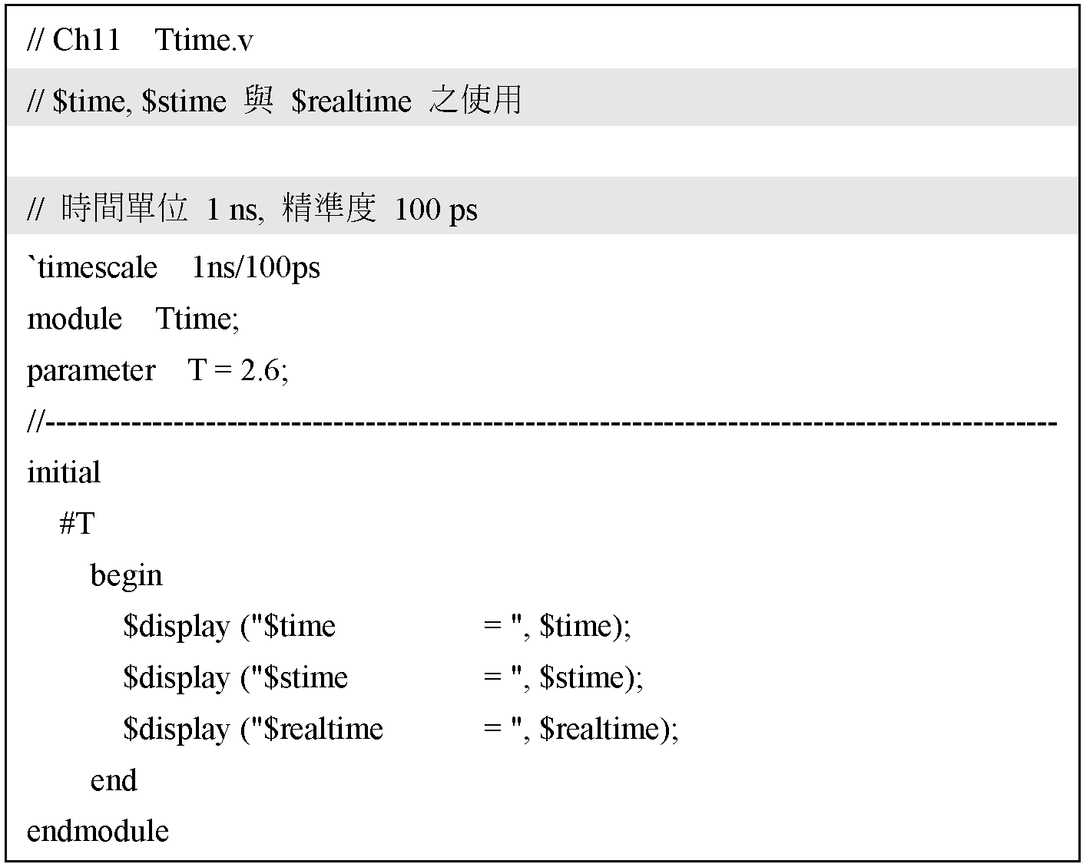
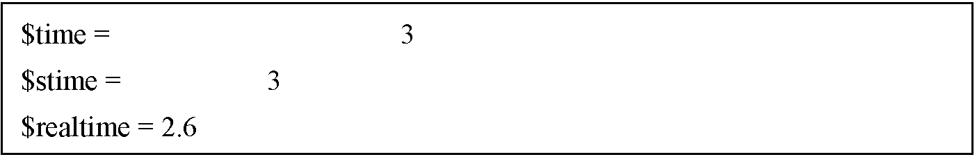

Slide 20
11-2-5 $timeformat 任務
$timeformat ＜時間單位＞＜精確度＞＜字根字串＞＜字元空間＞
  時間單位：
  為 0～－15 的整數，代表 10 的負幾次方秒。譬如 －8 就代表 10 的負八次方秒，相當於 10 ns。預設值為 `timescale 定義之時間單位。
  精確度：
  為一個整數，代表小數位數。譬如 3 就代表數值取至小數三位。預設值為 0。

Slide 21
  字根字串：
  為一個字串，顯示時會附加在顯示值之後。預設值為空字串。
  字元空間：
  為一個整數，代表儲存包括空白部分所需要的字元空間。若設定得太小無法存放數值時，將被忽略掉。預設值為 20。

Slide 22
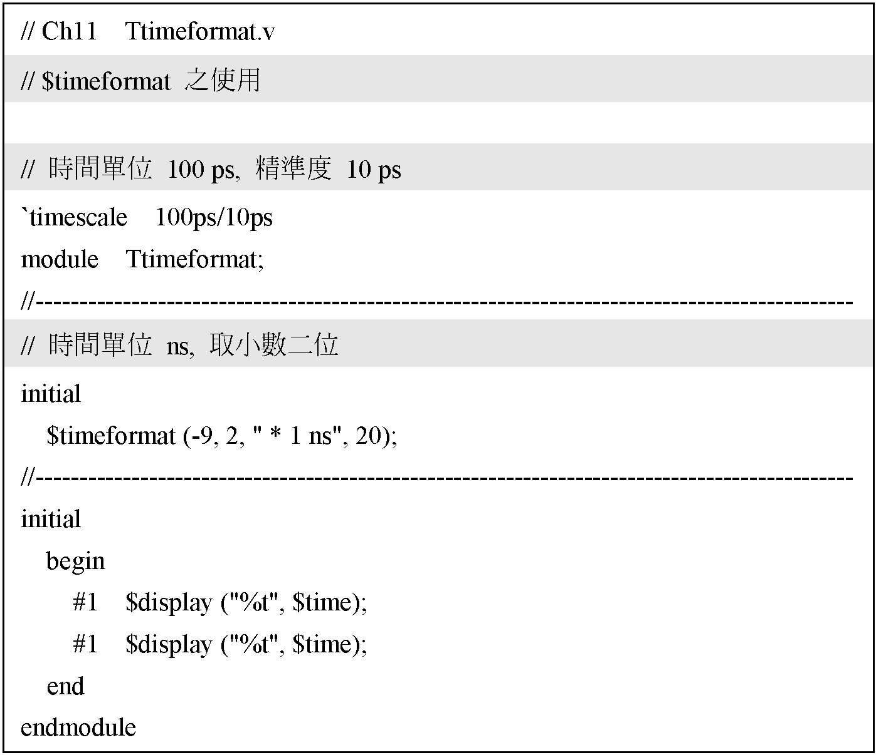


Slide 23
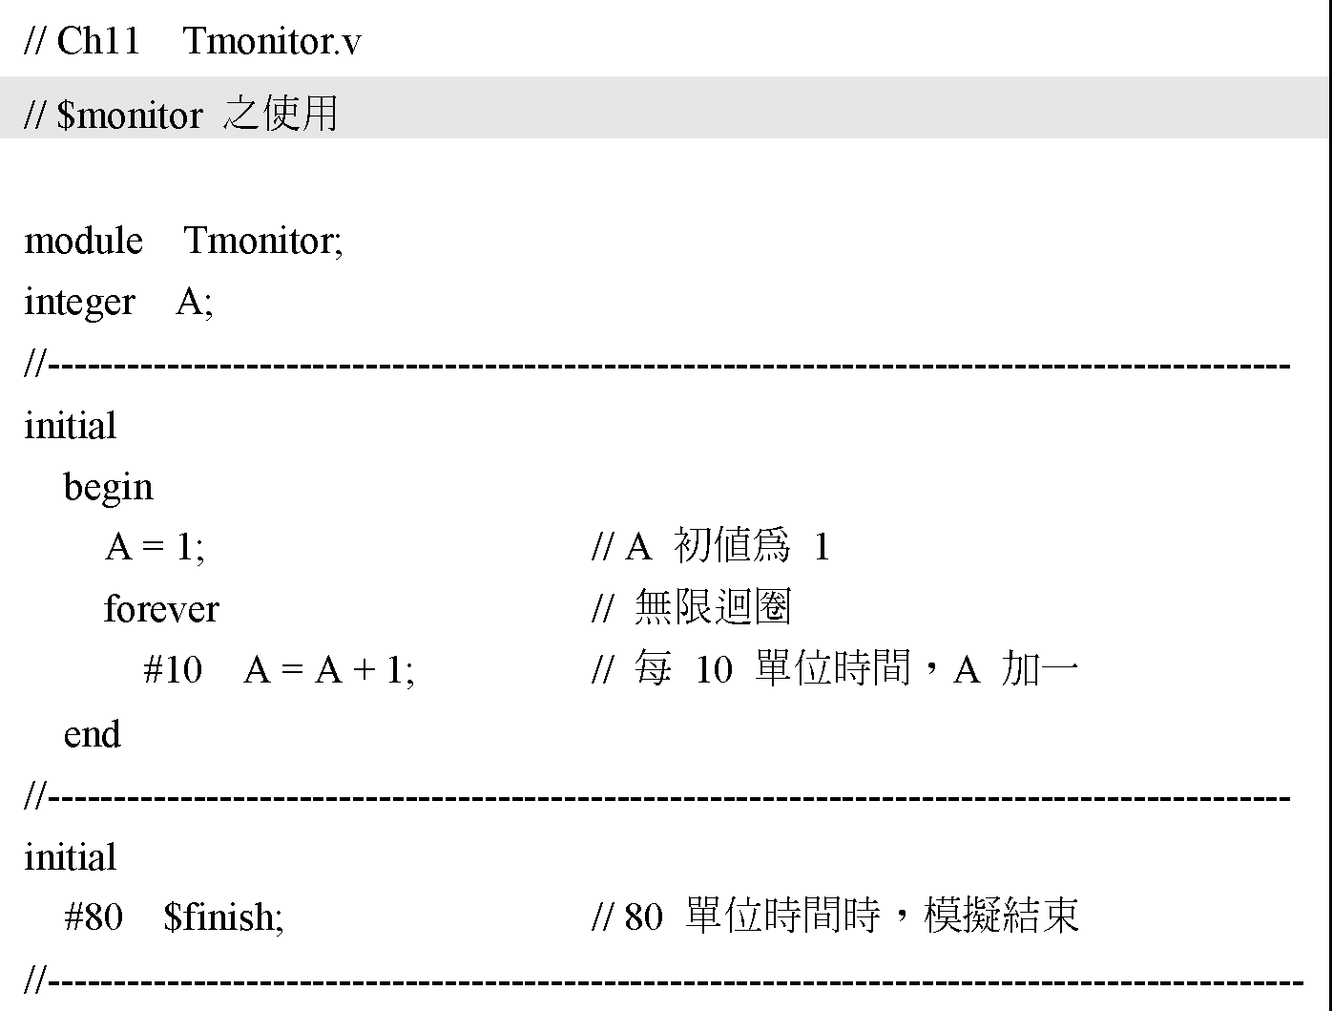
11-2-6 $monitor 任務

Slide 24
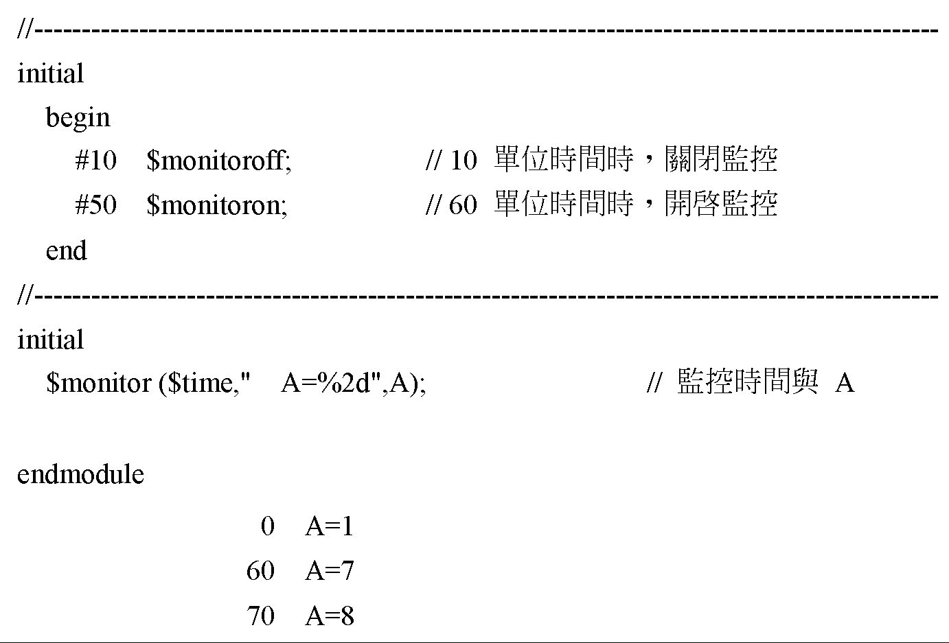

Slide 25
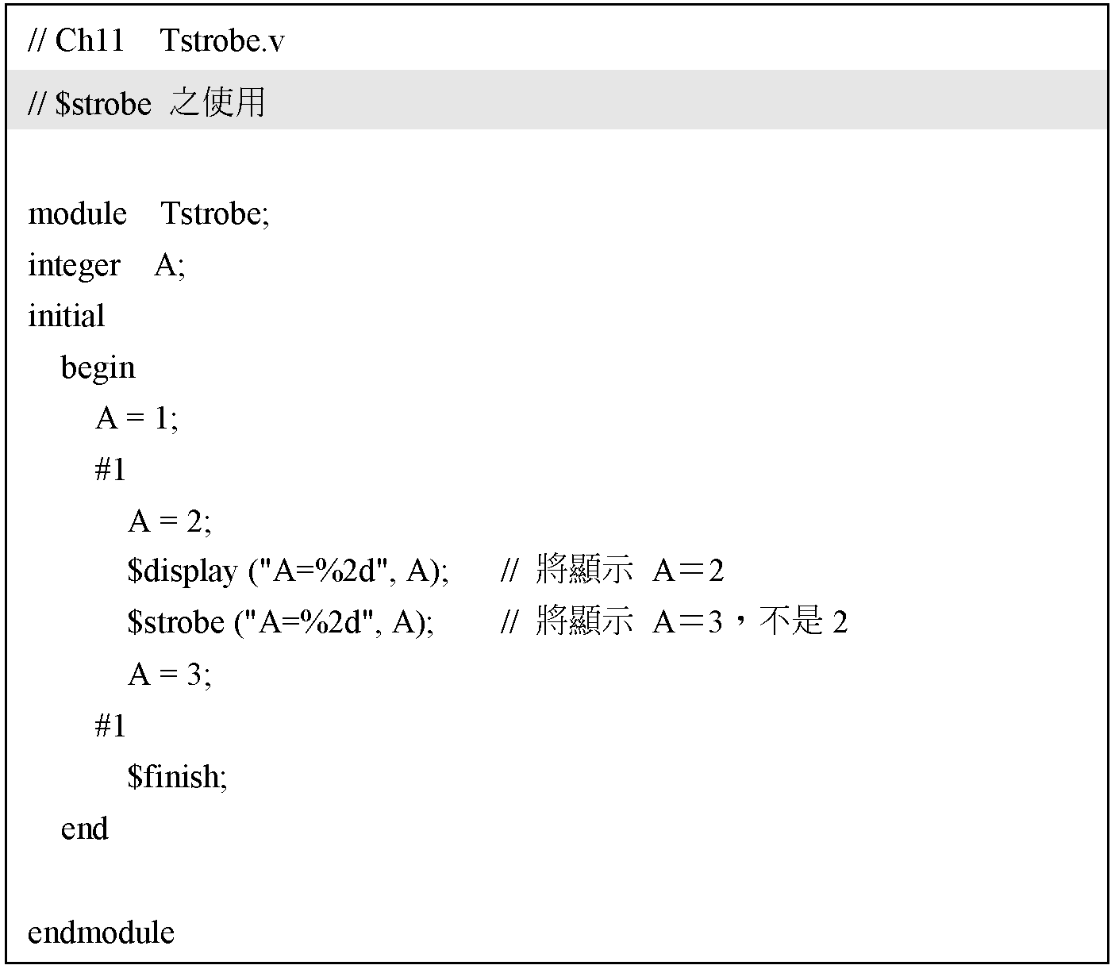
11-2-7 $strobe 任務

Slide 26
11-2-8 $random 任務
產生隨機亂數資料
$random
$random（種子數值）
  種子數值：
  相同的種子數值會產生相同的亂數序列。種子數值可以是 reg、integer 或time 變數資料。預設值為 0。

Slide 27
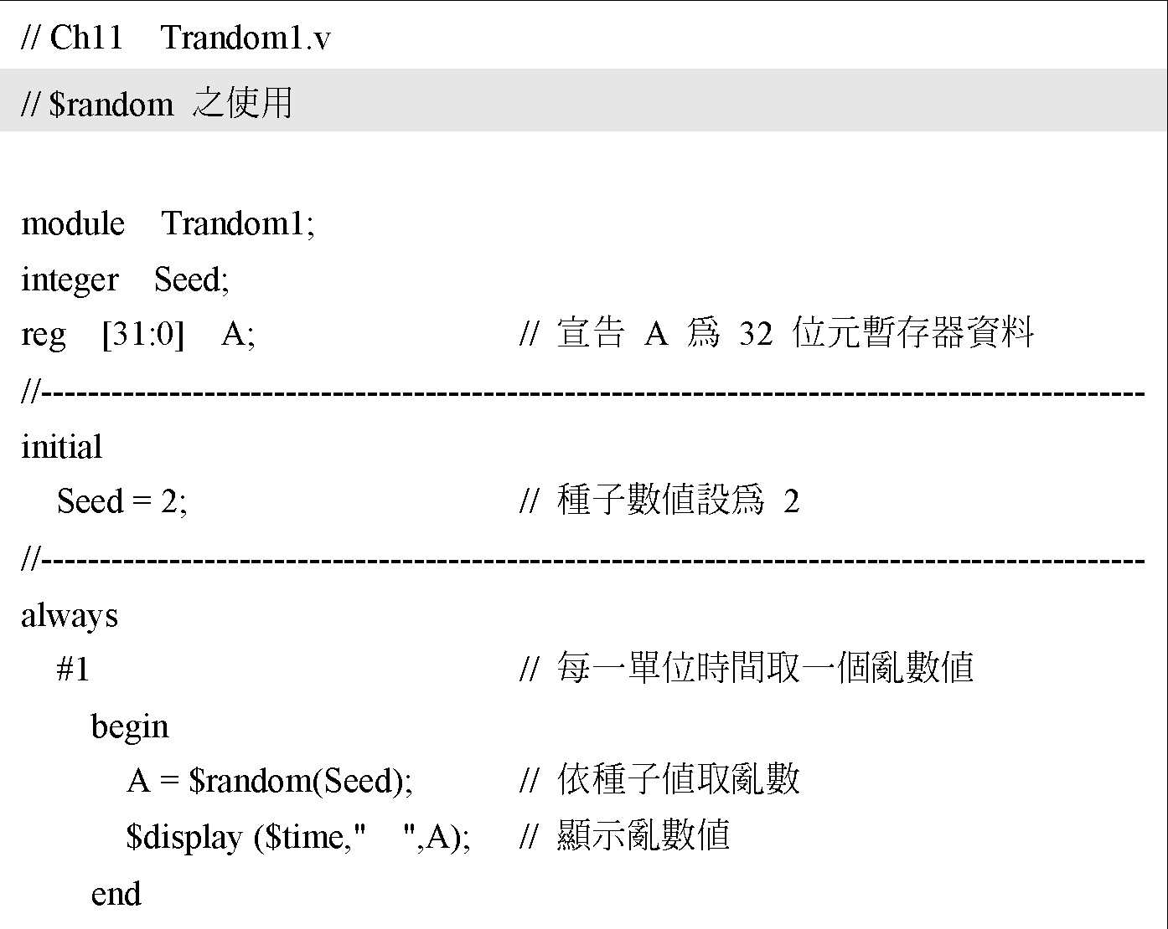

Slide 28
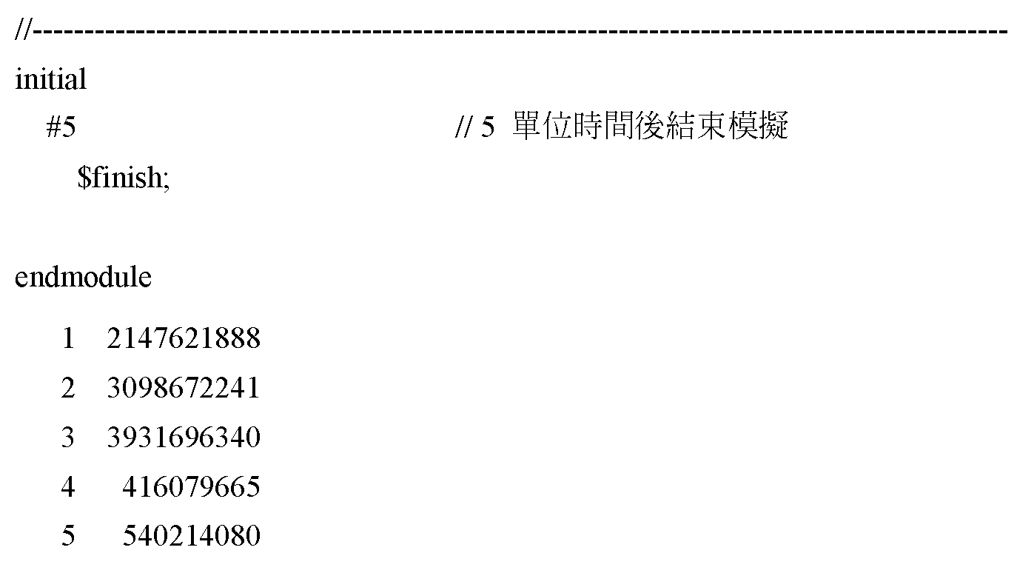

Slide 29
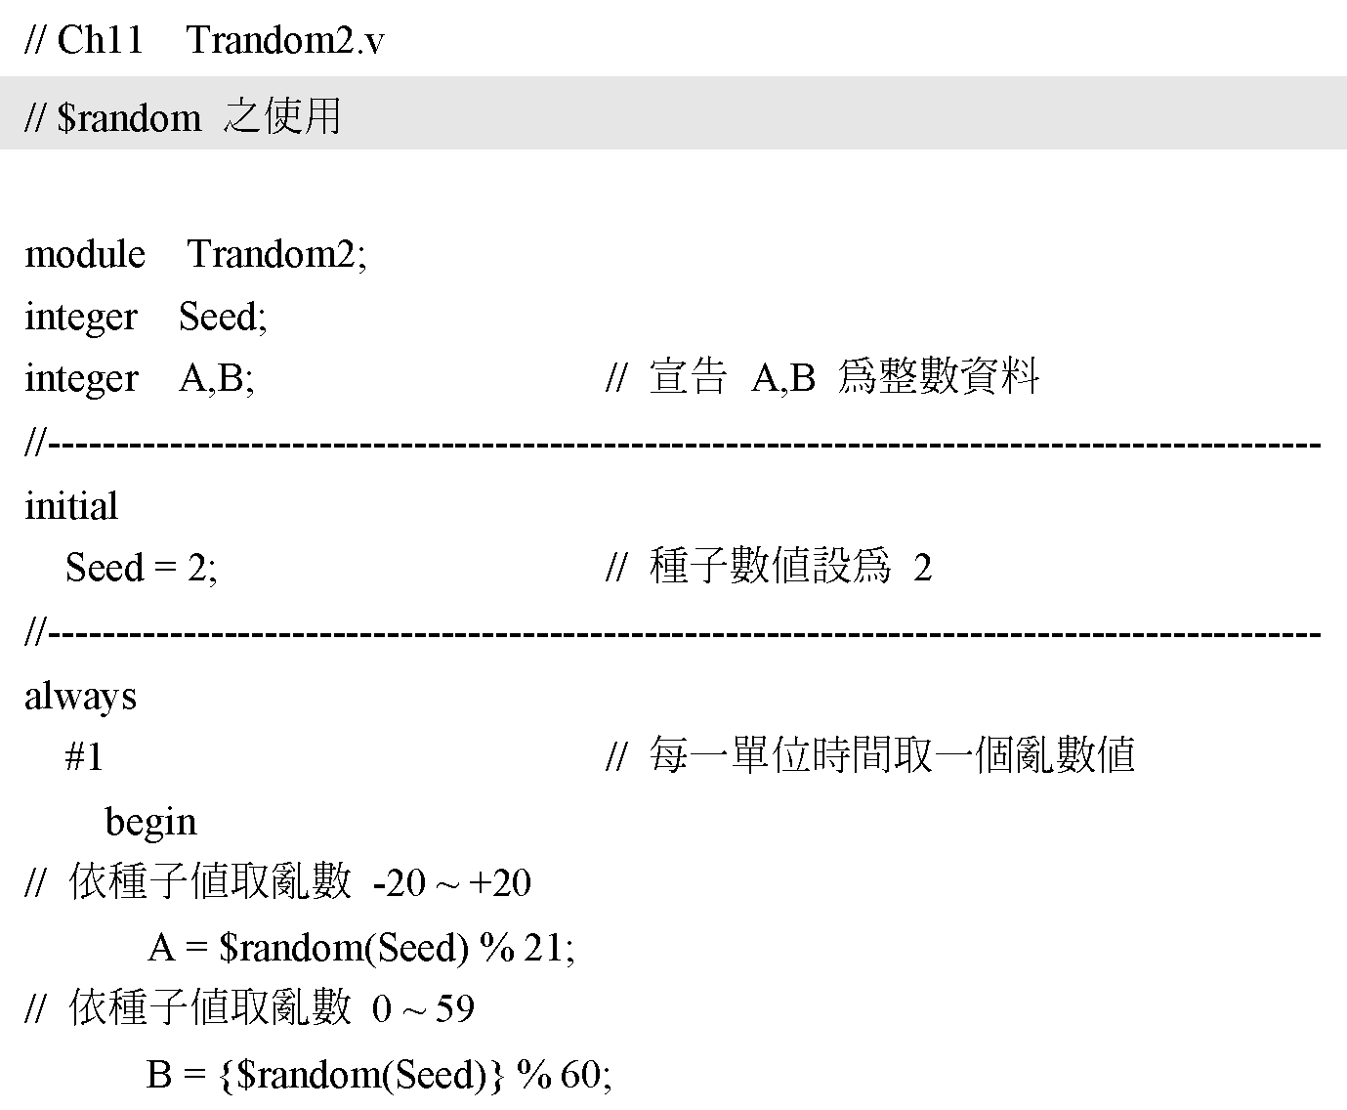

Slide 30
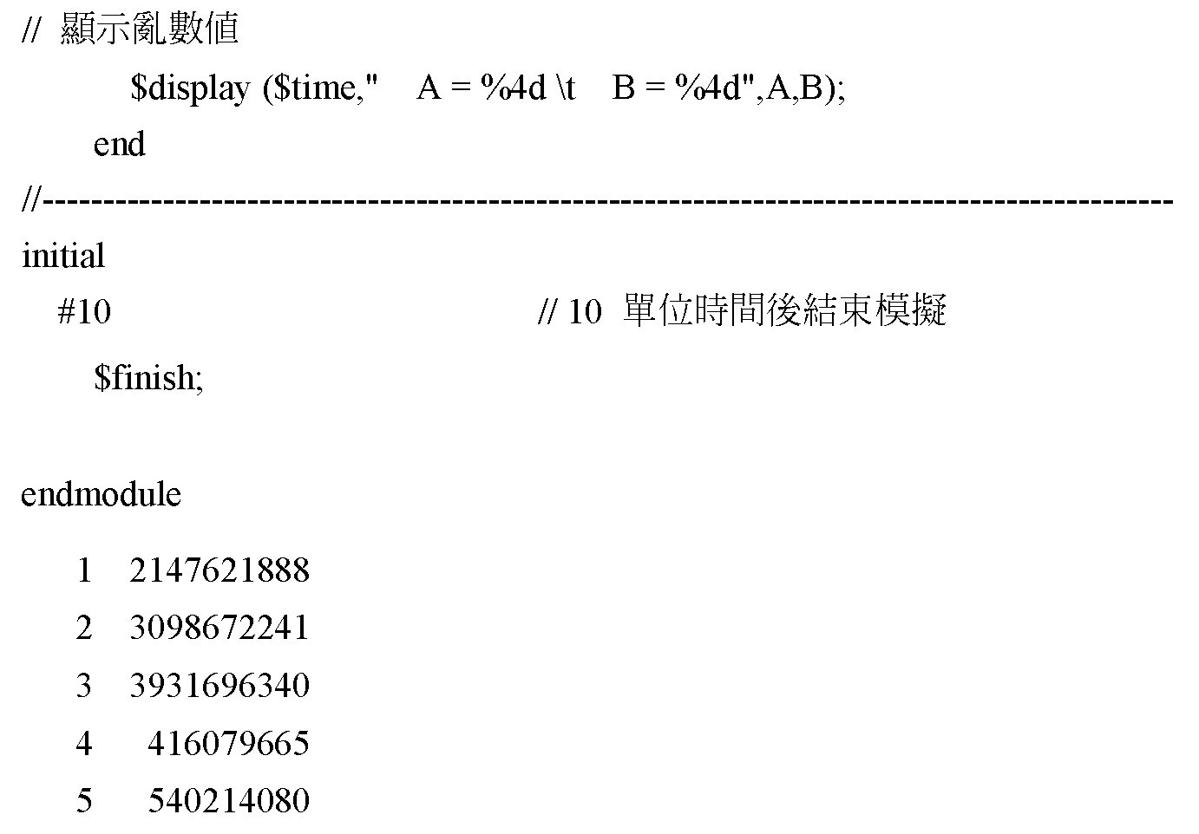

Slide 31
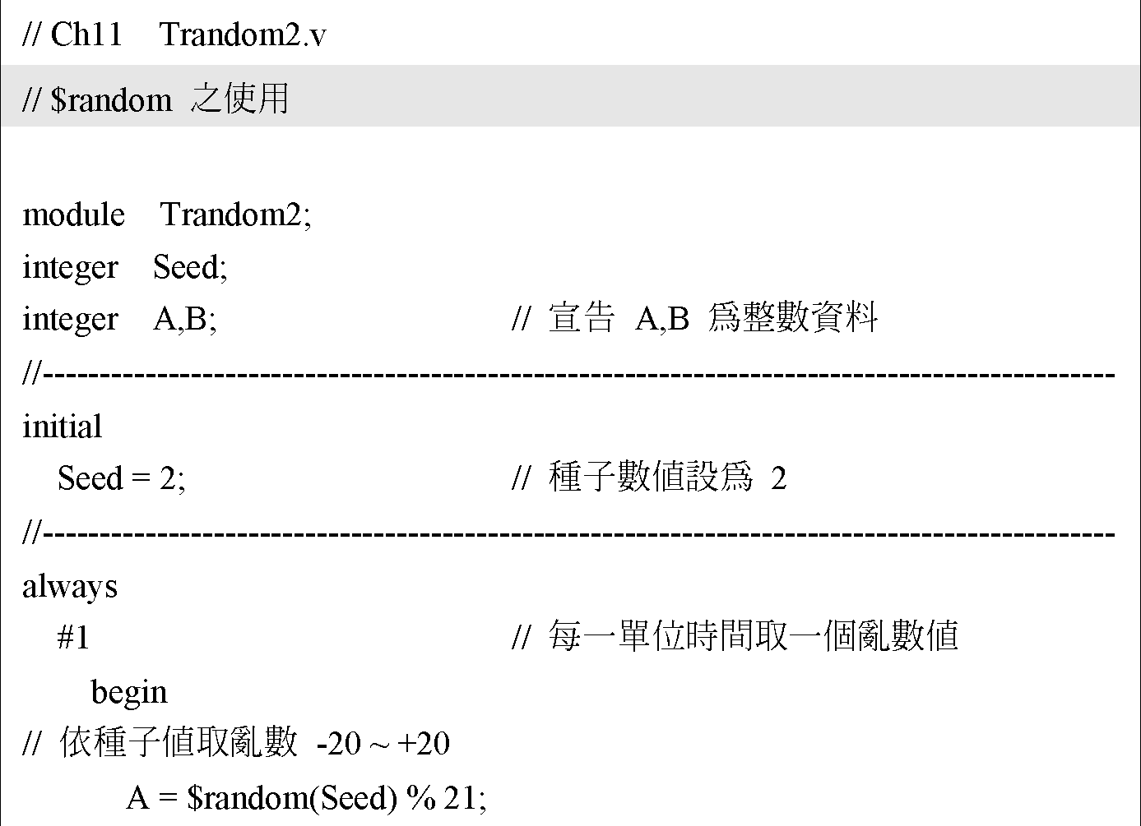

Slide 32
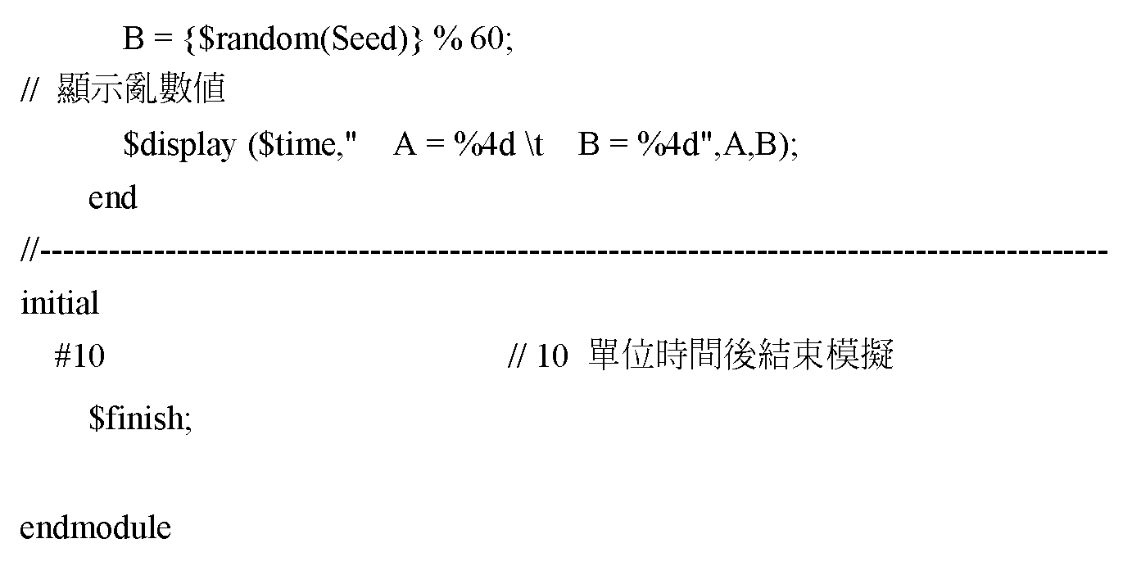

Slide 33
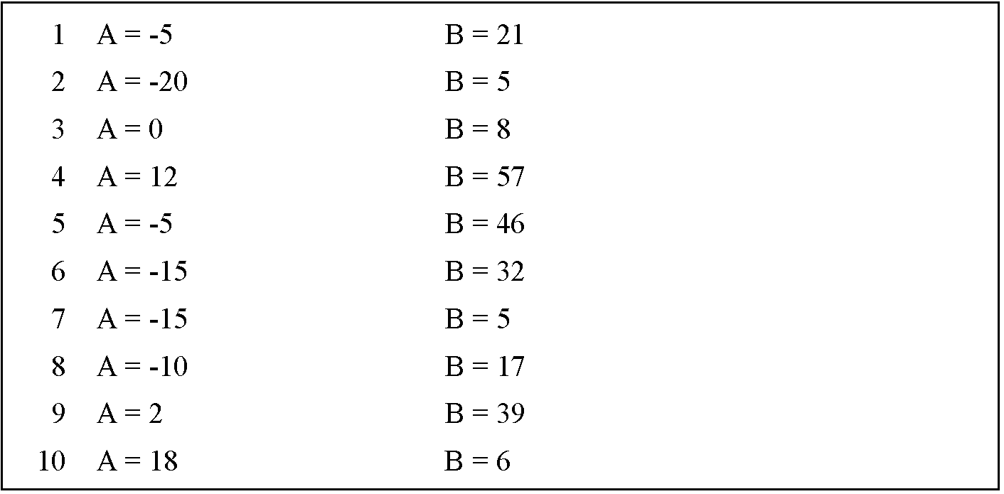

Slide 34
11-3 檔案處理系統任務
11-3-1 $fopen 與 $fclose 任務
    integer 檔案代碼; // 檔案代碼為一個整數
    檔案代碼 = $fopen (“檔名”); // 開啟檔案，傳回檔案代碼
    ……
    寫入檔案;
    ……
    $fclose (檔案代碼); // 關閉檔案

Slide 35
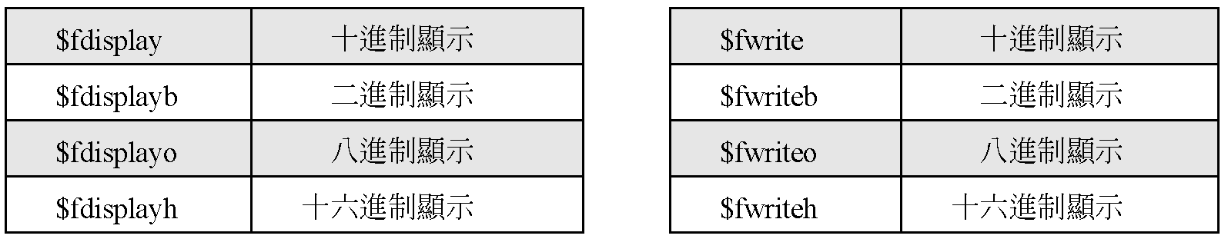
11-3-2 $fdisplay 與 $fwrite 任務

Slide 36
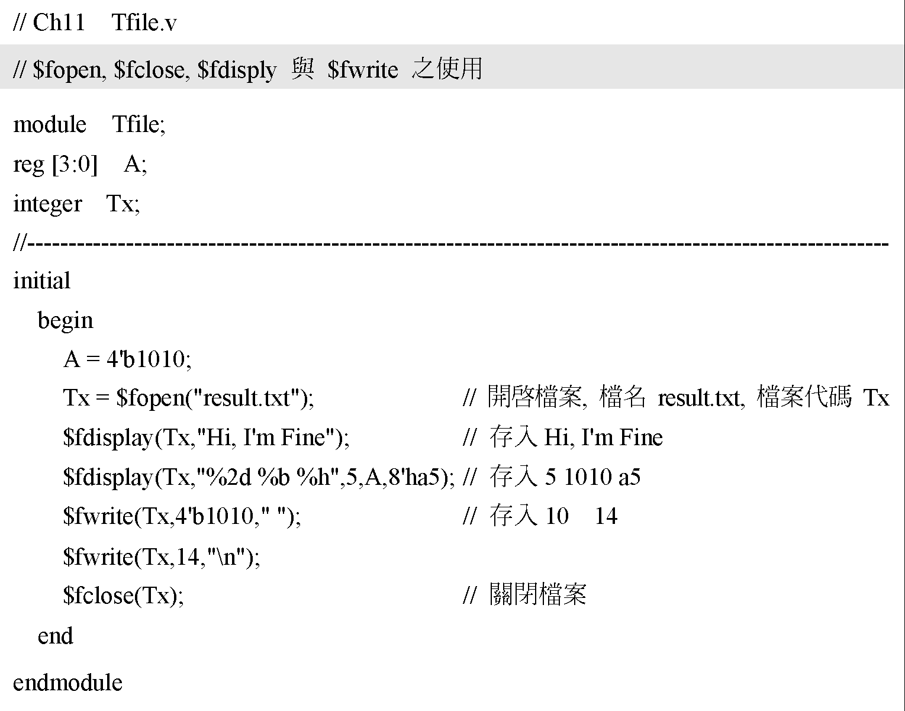

Slide 37
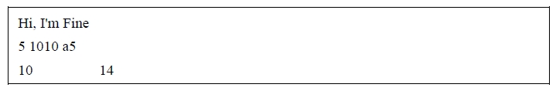

Slide 38
11-3-3 $fmonitor 與 $fstrobe 任務
  $fmonitor 任務可以將監控關心的信號送至開啟的文字檔案內，使用方法大致上與 $monitor 任務相同，只是要加上檔案代碼而已。
  $fstrobe 任務會將單位時間內信號的最終穩定值輸出至開啟的文字檔案內，其使用方法類似於 $strobe 任務，只是要加上檔案代碼而已。

Slide 39
11-3-4 $readmemb 與 $readmemh 任務
$readmemb ＜檔案名稱＞＜記憶體名稱＞＜起始位址＞＜結束位址＞
$readmemh ＜檔案名稱＞＜記憶體名稱＞＜起始位址＞＜結束位址＞
  檔案名稱：為資料來源檔案名稱，各資料間可以空格、Tab或換行字元隔開。
  記憶體名稱：為Verilog程式中所建立記憶體的名稱。

Slide 40
  起始位址：讀入資料存放於記憶體的起始位址。可以不設定。
  結束位址：讀入資料存放於記憶體的結束位址。可以不設定。

Slide 41
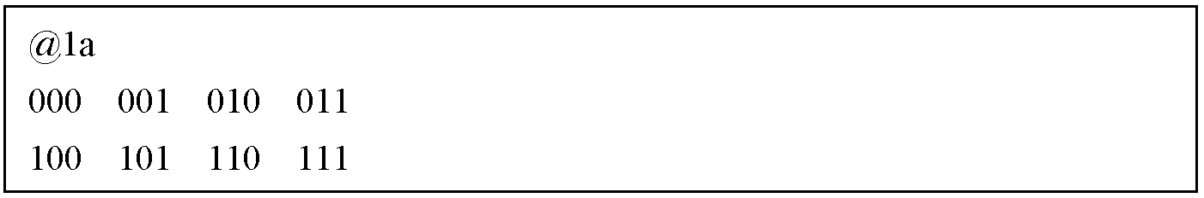
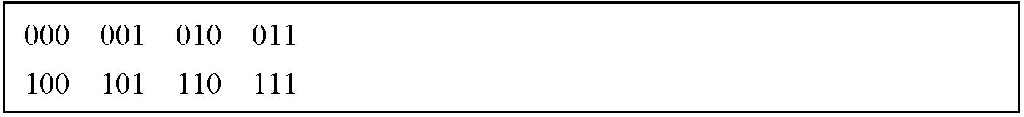

Slide 42
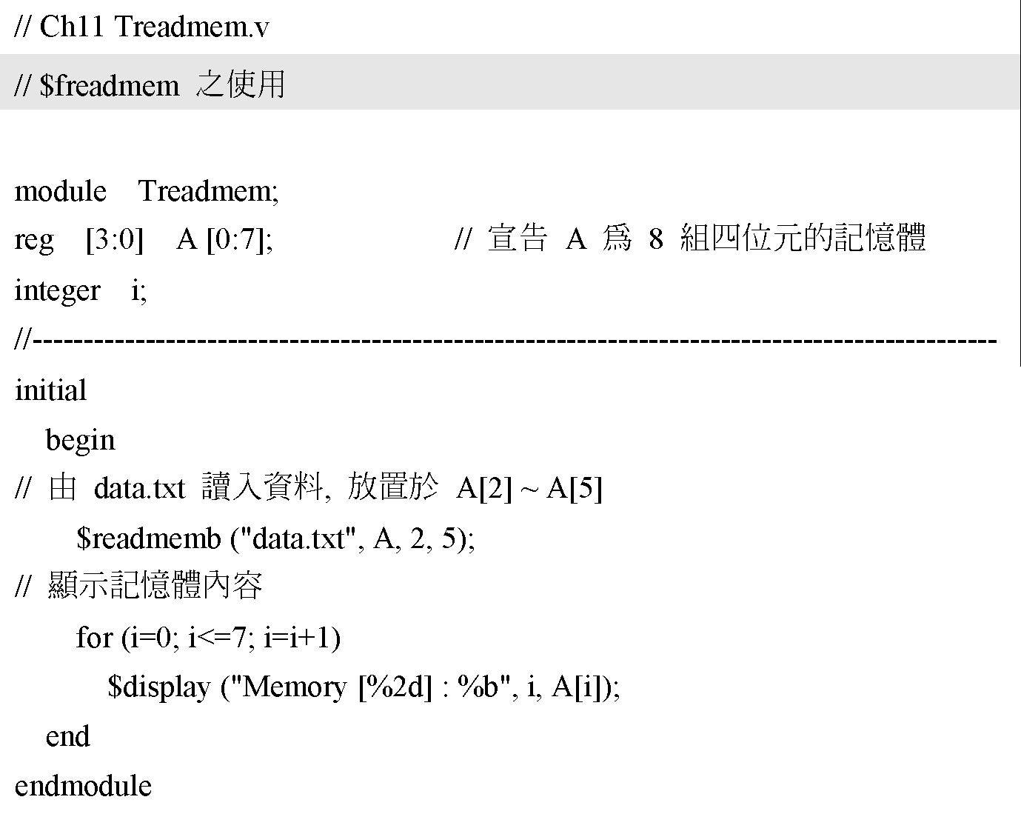

Slide 43
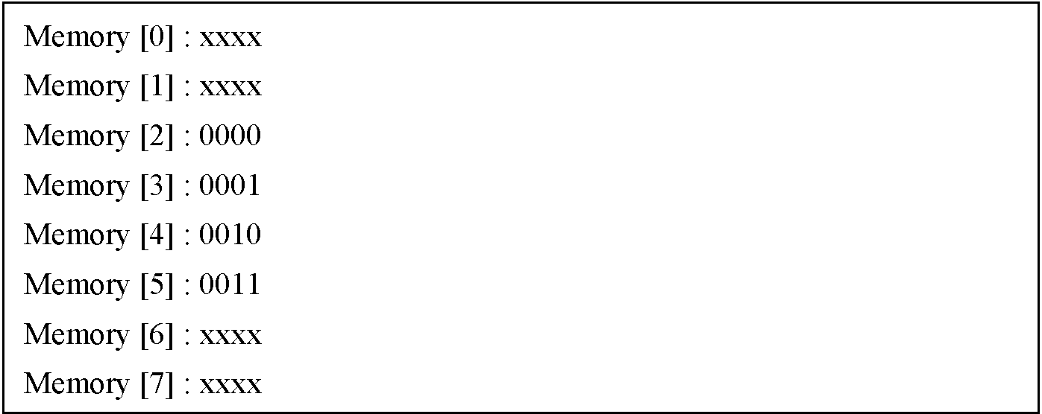

Slide 44
11-4 產生重複性模擬信號
  for 敘述
  while 敘述
  forever 敘述
  repeat 敘述

Slide 45
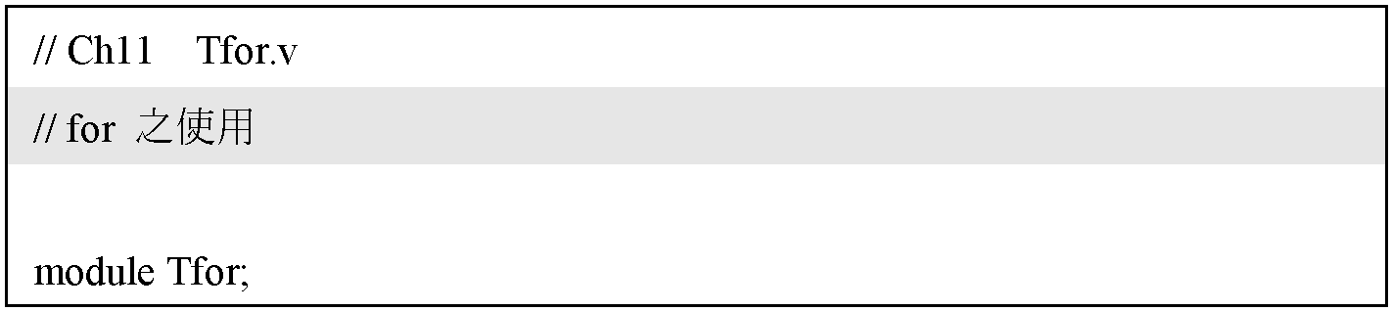

Slide 46
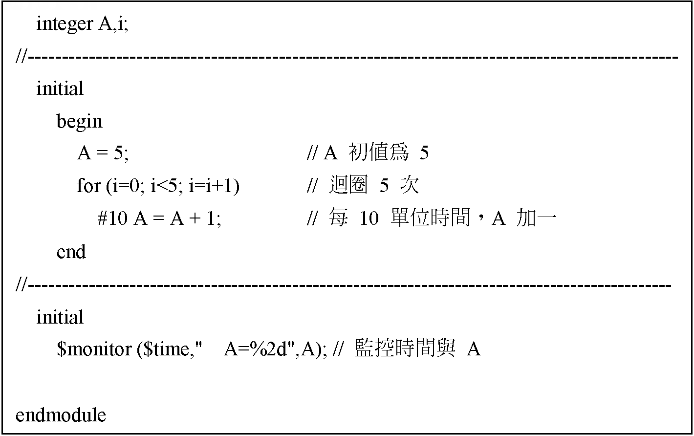

Slide 47
